Slide 1
Цветы,
цветы...

Slide 2
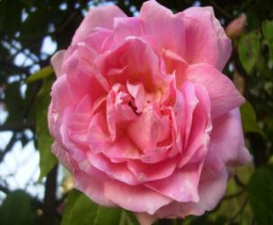
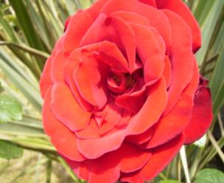
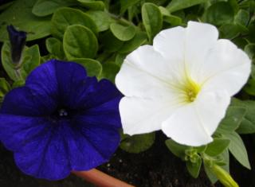
О чем говорят цветы…

Slide 3
Жорж Санд и Фредерик Шопен
Какая по настроению эта музыка?
Какое время года вы представляете, слушая музыку?

Slide 4
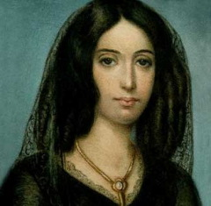
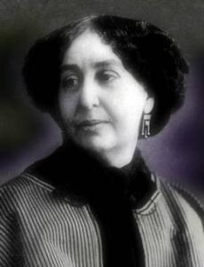
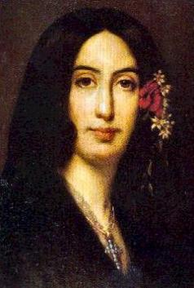
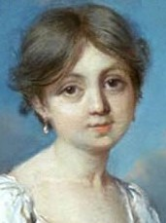
Жорж Санд (Аврора Дюдеван)

Slide 5
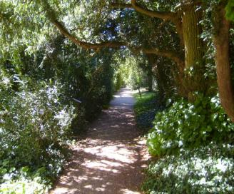
Дом Жорж Санд

Slide 6
Дороги, ведущие к искусству, полны терний, но на них удается срывать и прекрасные... ... забвения лучше всего растут на могилах
цветы
Цветы

Slide 7
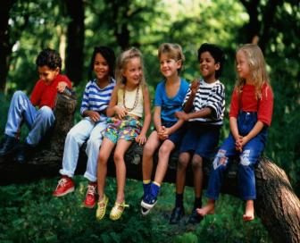
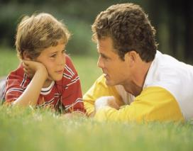
О чем говорят...
О чем говорят...
О чем говорят...
дети
родители
соседи

Slide 9
Антонио Вивальди «Времена года»
Буйство красок
Пышность зелени
Гармония
Яркость цветов
Многообразие красок
Единство
Сила музыки

Slide 11
Мак
- Я не считаю никого вправе называть себя более знатным, чем я.

Slide 12
Астра
- Скажите, пожалуйста, разве роза красивее и стройнее меня?

Slide 13
Вьюнок
- В моем венчике отражается небесная лазурь, а мои многочисленные родичи владеют всеми розовыми переливами. Как видите, пресловутая царица во многом может нам позавидовать...

Slide 14
Полевой мак
- Я нахожу, что у роз неприятный запах, а у меня приятный.

Slide 15
Анютины глазки
Богато одетые анютины глазки выскакивали против махровых цветов, а так как в цветнике преобладали махровые, то началось всеобщее неудовольствие.

Slide 16
Я думала услышать здесь чудеса поэзии, а, к своему крайнему разочарованию, нашла в вас только соперничество, тщеславие, зависть!

Slide 17
Я убежала из сада...

Slide 18
Может, полевые цветы разумнее этих чванливых садовых растений...

Slide 19
Шиповник
- Мы расцвели, а прекрасные розы на клумбах еще спят в своих оболочках.

Slide 20
Шиповник и ветерок
- Побудь еще с нами, милый ветерок, - говорили цветы шиповника. - Мы расцвели, а прекрасные розы на клумбах еще спят в своих зеленых оболочках. Смотри, какие мы свежие и веселые, и если ты нас немного покачаешь, то у нас будет такой же нежный аромат, как у нашей славной царицы.
милый
говорили
прекрасные
спят
Смотри
свежие и веселые
нежный
славной

Slide 22
Мы отправились сеять смерть в обоих полушариях. Рассекая облачную завесу, как орел, я помчался в страны Дальнего Востока...Я гордился тем, что несу погибель слабым созданиям, которые осмеливались не поддаваться мне с первого раза. Одним взмахом крыла я дочиста выметал целую местность, одним дуновением я выламывал целый лес и безумно, слепо радовался тому, что я сильнее всех могучих сил природы.
сеять
Внезапно я почувствовал незнакомый мне аромат и, удивляясь этому новому ощущению, остановился, чтобы сообразить, откуда оно взялось. Тогда я впервые увидел создание, которое появилось во время моего отсутствия, нежное, изящное, прелестное создание - розу!
смерть
незнакомый аромат
Рассекая
завесу
новому ощущению
несу
погибель
впервые
создание
выметал
местность
выламывал
нежное, изящное,
лес
прелестное создание

Slide 23
Притча - краткий иносказательный рассказ поучительного содержания.

Slide 24
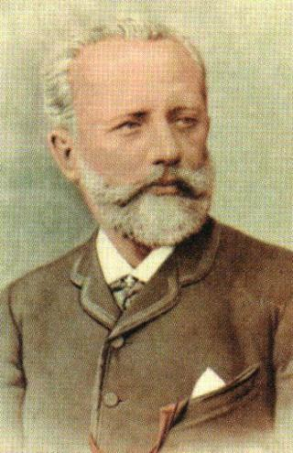
Петр Ильич Чайковский

Slide 25
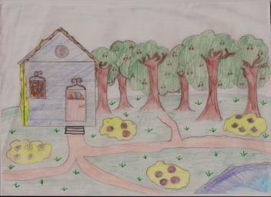
Каким вы представляете сад

Slide 26
Пусть цветы говорят красиво!

